Slide 1
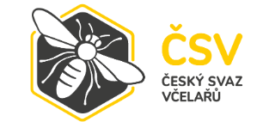
ZO Moravský Krumlov

Slide 2
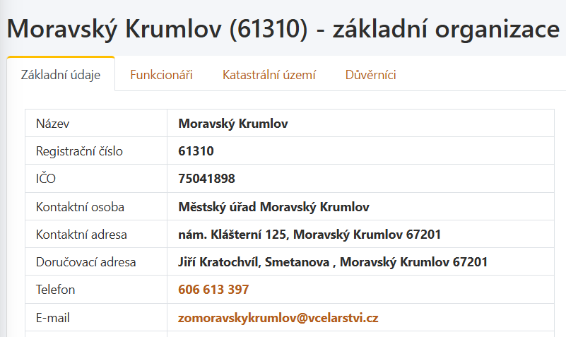

Slide 3
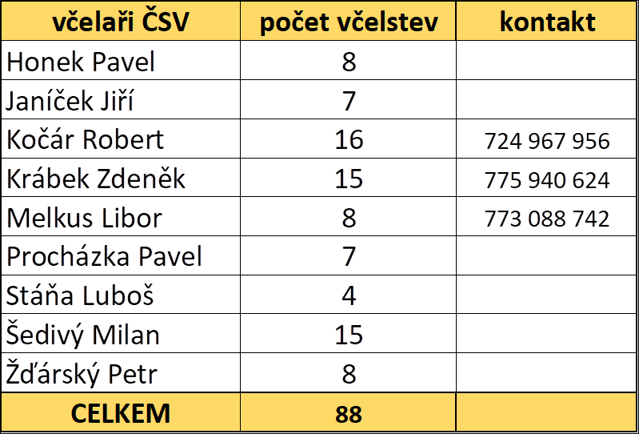
Včelaři ČSV ve Vedrovicích – důvěrník Libor Melkus

Slide 4
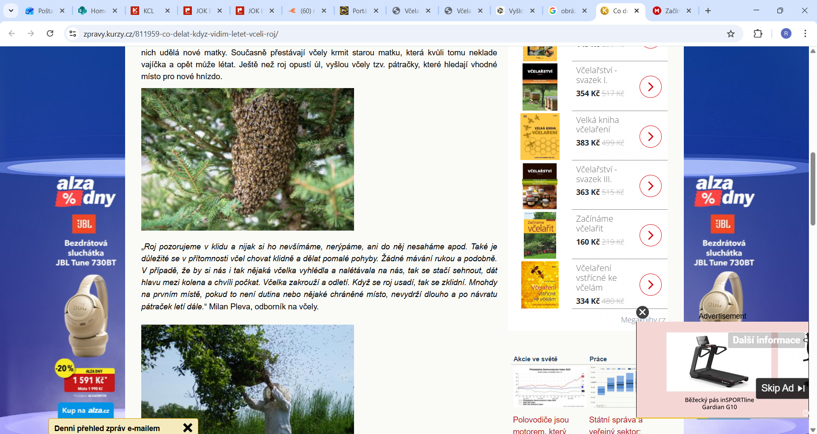
Jak se chovat
při nálezu roje
…. kontaktujte včelaře

Slide 5
